Slide 1
EL CUERPO HUMANO
Autorem materiálu a všech jeho částí, není-li uvedeno jinak, je Mgr. Eva Šimonková Dostupné z Metodického portálu www.rvp.cz, ISSN: 1802–4785. Provozuje Národní ústav pro vzdělávání, školské poradenské zařízení a zařízení pro další vzdělávání pedagogických pracovníků (NÚV).

Slide 2
Anotace | Lidské tělo
Klíčová slova | Pierna, mano, frente, ojo, lengua
Předmět | Španělský jazyk
Autor | Mgr. Eva Šimonková
Jazyk | Španělský jazyk
Druh učebního materiálu | Prezentace a procvičení
Potřebné pomůcky | PC, interaktivní tabule
Cílová skupina | Studenti střední školy
Druh interaktivity | Prezentace a procvičení
Zdroje | Seznam viz poslední strana

Slide 3
Popis:
Studenti se seznámí se španělskými názvy různých částí lidského těla.
Ve cvičení na straně 6 najdou v křížovce devět pojmů, které odpovídají obrázkům. Po kliknutí je pojem označen.
Na straně 7 a 8 pojmenují části těla označené šipkami. Po kliknutí se opět objeví správný výraz.
Na straně 9 přiřadí správný výraz dle obsahu věty.

Slide 4
EL CUELLO
LA CABEZA
EL HOMBRO
EL PECHO
EL BRAZO
LA BARRIGA
LA ESPALDA
EL MUSLO
LA MANO
LA RODILLA
LA PIERNA
EL PIE

Slide 5
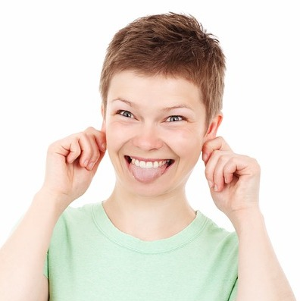
LA FRENTE
EL PELO
LA CEJA
LA OREJA
EL OJO
LA BOCA
LA MEJILLA
LA LENGUA
LOS DIENTES
LA BARBILLA

Slide 6
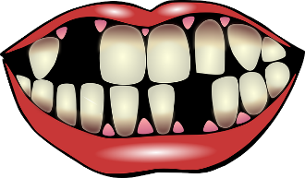
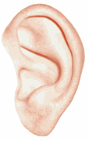
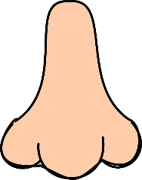
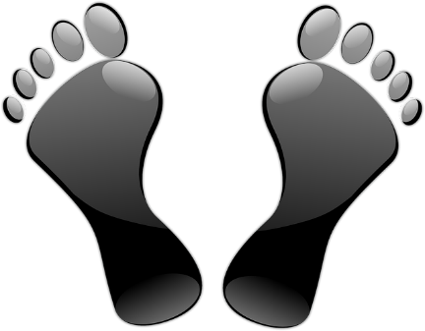
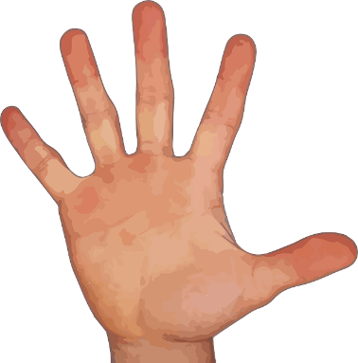
NAJDI NÁZVY DEVÍTI ČÁSTÍ LIDSKÉHO TĚLA
1.
5.
2.
6.
7.
3.
8.
4.
9.

Slide 7
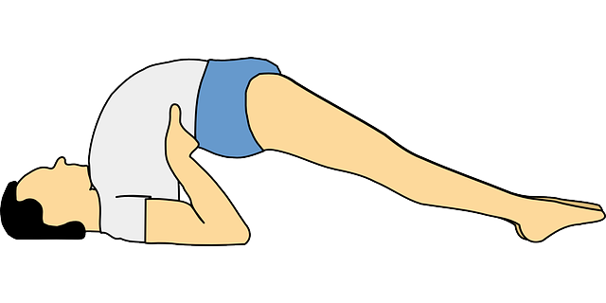
DOPLŇ NÁZVY ČÁSTÍ TĚLA
4.
LA BARRIGA
5.
EL MUSLO
3.
EL PECHO
6.
LA RODILLA
2.
7.
LA CARA
EL PIE
1.
LA CABEZA
11.
EL HOMBRO
8.
LA PIERNA
9.
10.
LA MANO
EL BRAZO

Slide 8
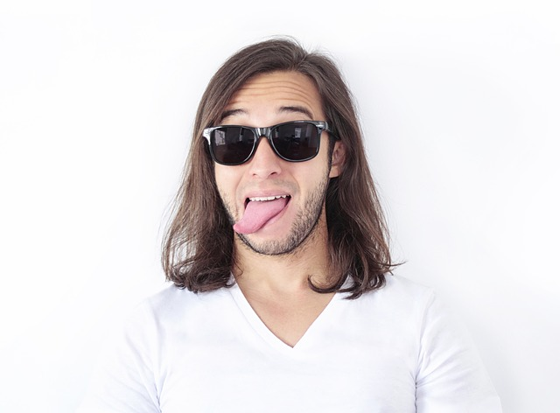
4.
LA FRENTE
3.
5.
LOS DIENTES/LA BOCA
LA CEJA
2.
LA LENGUA
6.
EL OJO
1.
EL PELO
7.
LA OREJA
9.
8.
LA BARBILLA
EL CUELLO

Slide 9
DOPLŇ VHODNÉ VÝRAZY:
MARÍA TIENE …………………. VERDES Y …………………….. LARGO.
ESTOY RESFRIADO Y TENGO ……………………… TAPADA.
SE LE HA PUESTO ……………… ROJA COMO UN TOMATE.
LA RODILLA ESTÁ EN MEDIO DE ………………….
NO SE HABLA CON …………………… LLENA.
LÁVATE ………………..ANTES DE COMER.
¿NO TIENES UNA ASPIRINA? ME DUELE ………………
TIENES MALA POSTURA. ¿NO TE DUELE …………………..?
ME HE TORCIDO …………….CORRIENDO.
LA CABEZA
LOS OJOS
LA ESPALDA
LAS MANOS
LA BOCA
LA PIERNA
LA NARIZ
EL PELO
LA CARA
EL PIE

Slide 10
Obrázek 1: [Cit. 2015-01-10] Dostupný pod licencí CC0 Public Domain / FAQ na WWW:
<http://pixabay.com/cs/dosp%C4%9Bl%C3%AD-atraktivn%C3%AD-pln%C3%A9-t%C4%9Blo-19361/>
autor: Volné pro komerční užití / Není nutné uvádět zdroj
Obrázek 2: [Cit. 2015-01-10] Dostupný pod licencí CC0 Public Domain / FAQ na WWW:
<http://pixabay.com/cs/dosp%C4%9Bl%C3%AD-%C5%A1%C3%ADlen%C3%A9-v%C3%BDraz-obli%C4%8Dej-%C5%BEena-18670/>
autor: Volné pro komerční užití / Není nutné uvádět zdroj
Obrázek 3: [Cit. 2015-01-10] Dostupný pod licencí CC0 Public Domain / FAQ na WWW:
<http://pixabay.com/cs/dent%C3%A1ln%C3%AD-hygiena-zubn%C3%AD-p%C3%A9%C4%8De-156103/>
autor: Volné pro komerční užití / Není nutné uvádět zdroj
Obrázek 4: [Cit. 2015-01-10] Dostupný pod licencí CC0 Public Domain / FAQ na WWW:
<http://pixabay.com/cs/ucho-anatomie-lidsk%C3%A9-l%C3%A9ka%C5%99sk%C3%A9-42411/>
autor: Volné pro komerční užití / Není nutné uvádět zdroj
Obrázek 5: [Cit. 2015-01-10] Dostupný pod licencí CC0 Public Domain / FAQ na WWW:
<http://pixabay.com/cs/nohy-prsty-stopy-%C4%8Dern%C3%A1-150541/>
autor: Volné pro komerční užití / Není nutné uvádět zdroj

Slide 11
Obrázek 6: [Cit. 2015-01-10] Dostupný pod licencí CC0 Public Domain / FAQ na WWW:
<http://pixabay.com/cs/prst-ruka-palec-ukazov%C3%A1%C4%8Dek-160597/>
autor: Volné pro komerční užití / Není nutné uvádět zdroj
Obrázek 7: [Cit. 2015-01-10] Dostupný pod licencí CC0 Public Domain / FAQ na WWW:
<http://pixabay.com/cs/oko-obo%C4%8D%C3%AD-%C5%99asy-%C5%99asenka-pohled-308731/>
autor: Volné pro komerční užití / Není nutné uvádět zdroj
Obrázek 8: [Cit. 2015-01-10] Dostupný pod licencí CC0 Public Domain / FAQ na WWW:
<http://pixabay.com/cs/nos-kavkazsk%C3%A1-k%C5%AF%C5%BEe-b%C3%ADl%C3%A1-310733/>
autor: Volné pro komerční užití / Není nutné uvádět zdroj
Obrázek 9: [Cit. 2015-01-10] Dostupný pod licencí CC0 Public Domain / FAQ na WWW:
<http://pixabay.com/cs/%C4%8Dlov%C4%9Bk-%C5%A1%C3%ADlen%C3%A9-legra%C4%8Dn%C3%AD-ty-vole-540500/>
autor: Volné pro komerční užití / Není nutné uvádět zdroj
Obrázek 10: [Cit. 2015-01-10] Dostupný pod licencí CC0 Public Domain / FAQ na WWW:
<http://pixabay.com/cs/rty-%C3%BAsta-%C4%8Derven%C3%A1-l%C3%A1ska-hork%C3%A9-sexy-159551/>
autor: Volné pro komerční užití / Není nutné uvádět zdroj

Slide 12
Obrázek 11: [Cit. 2015-01-10] Dostupný pod licencí CC0 Public Domain / FAQ na WWW:
<http://pixabay.com/cs/j%C3%B3ga-%C3%BAsek-%C4%8Dlov%C4%9Bk-postava-osoba-37262/>
autor: Volné pro komerční užití / Není nutné uvádět zdroj
Obrázek 12: [Cit. 2015-01-10] Dostupný pod licencí CC0 Public Domain / FAQ na WWW:
<http://pixabay.com/cs/%C4%8Dlov%C4%9Bk-%C5%A1%C3%ADlen%C3%A9-legra%C4%8Dn%C3%AD-ty-vole-540500/>
autor: Volné pro komerční užití / Není nutné uvádět zdroj

